Slide 1
MySQL 性能调优工具介绍
2013.03.27
DBA 王洪权
mydbalife@gmail.com

Slide 2
内容概要
一 mysql awr报告（简单的AWR,mysqltuner.pl,tuning-primer.sh pt-query-digest,pt-variable-advisor）
二 性能分析工具介绍（mytop,innotop,orzdba,tcpdump,pt-query-digest,tbdba-slow-picker.pl,iotop,io-profile,nicstat,mpstat,iostat,vmstat,tcprstat,dstat,oprofile,vmtouch）
三 主从复制延时解决（relay-fetch 介绍）
问答

Slide 3
工具化的启发
工具化的重要性（熟练运用已有的工具，可以快速对数据库进行诊断，时刻了解你的数据库的运行状况）

Slide 4
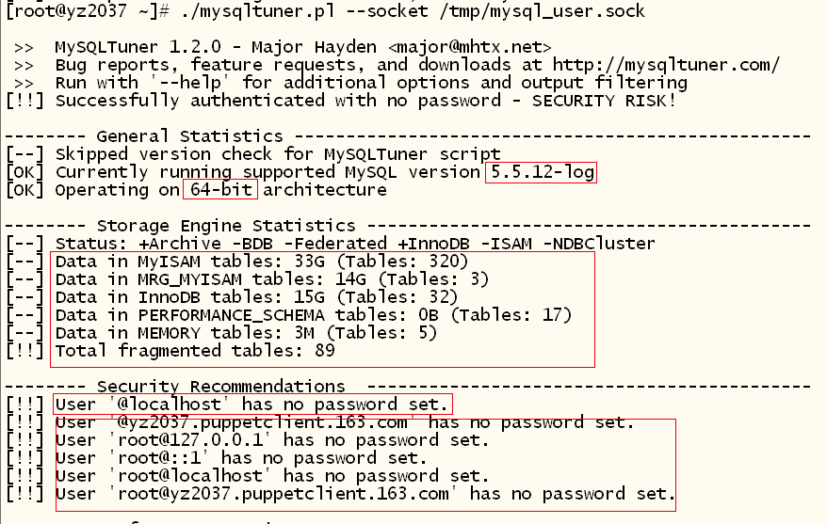
mysqltuner.pl 给mysql做个简单报告

Slide 5
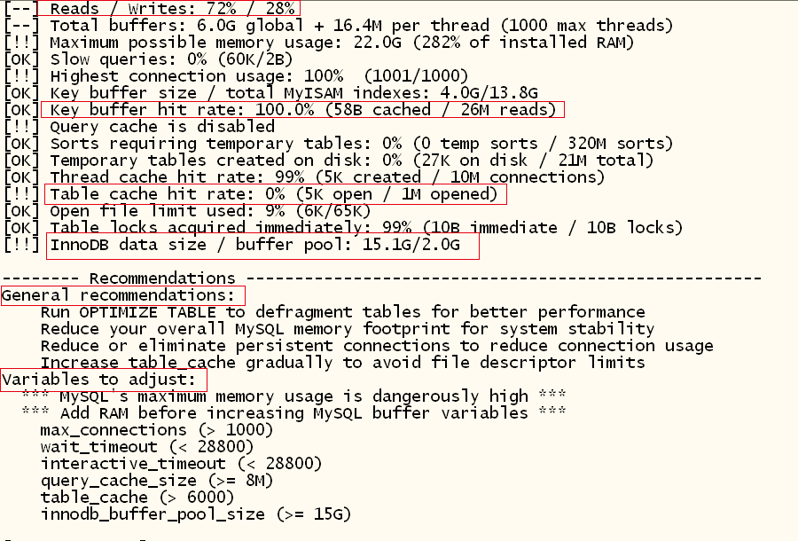
mysqltuner.pl 给mysql做个简单报告

Slide 6
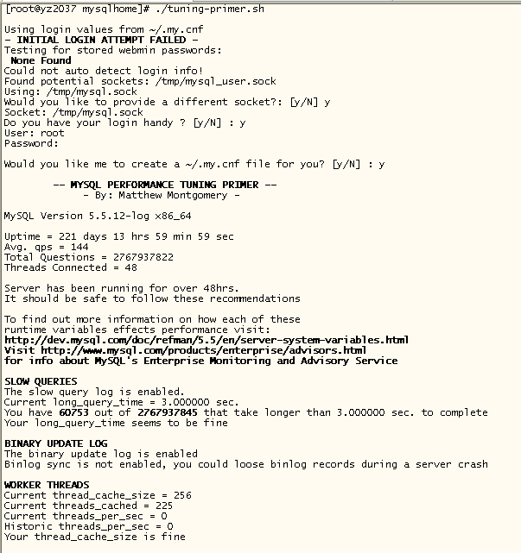
tuning-primer.sh

Slide 7
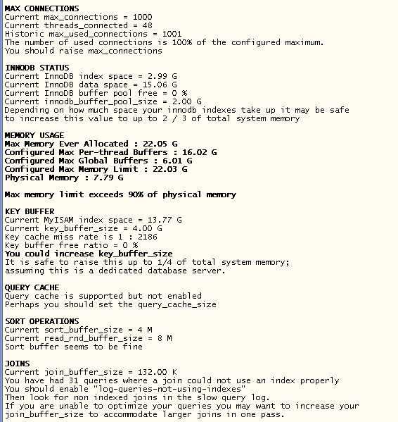
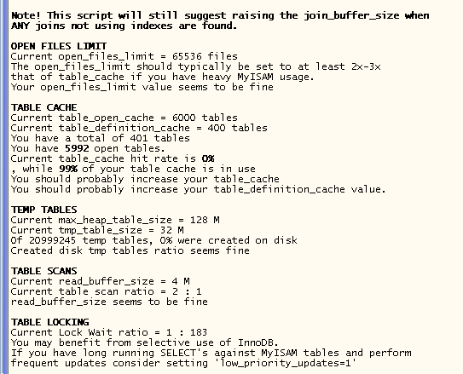
tuning-primer.sh

Slide 8
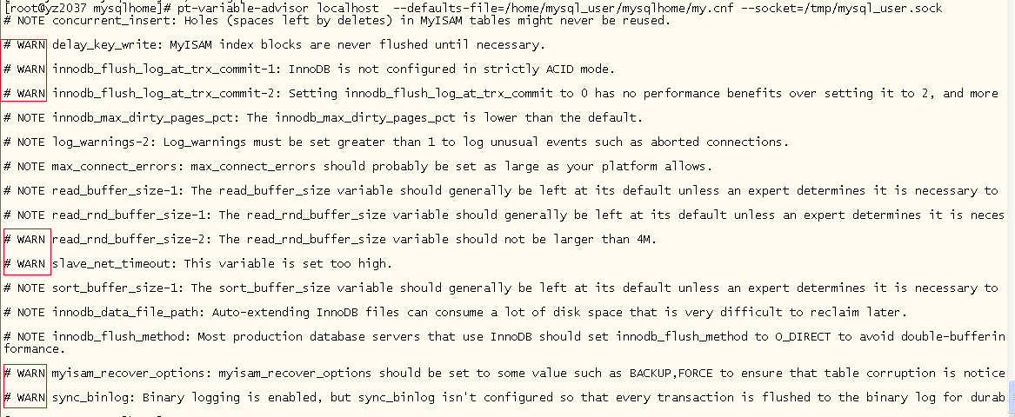
pt-variable-advisor 诊断你的参数设置是否合理

Slide 9
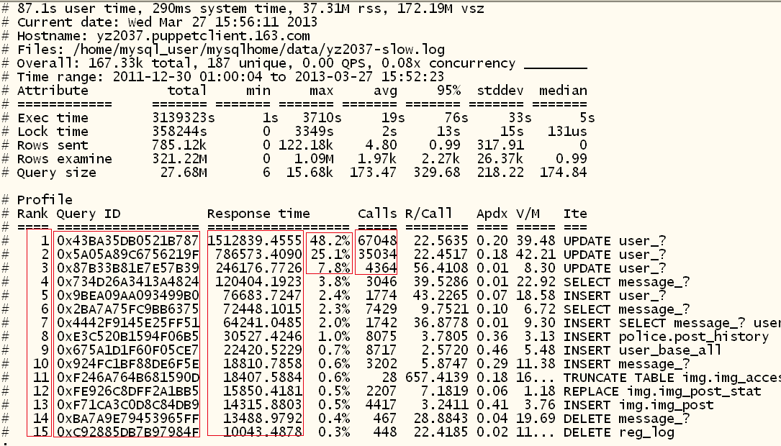
pt-qury-digest给mysql做个简单SQL报告

Slide 10
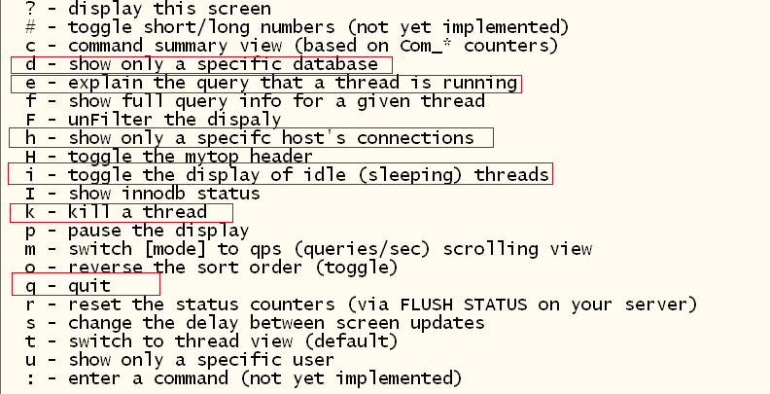
mytop 查看你的mysql在做什么

Slide 11
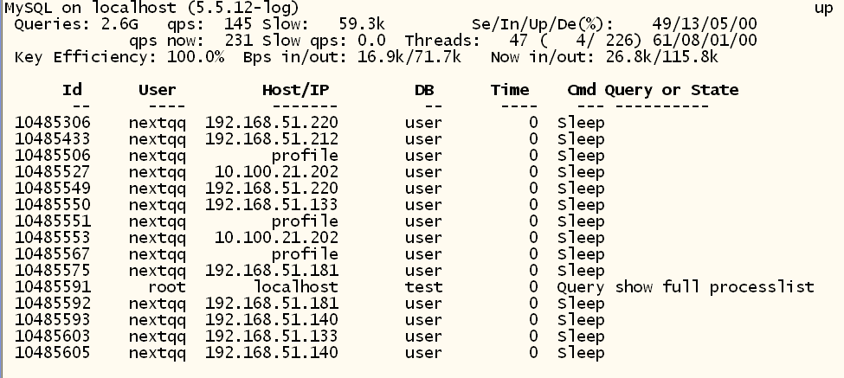
mytop 查看你的mysql在做什么

Slide 12
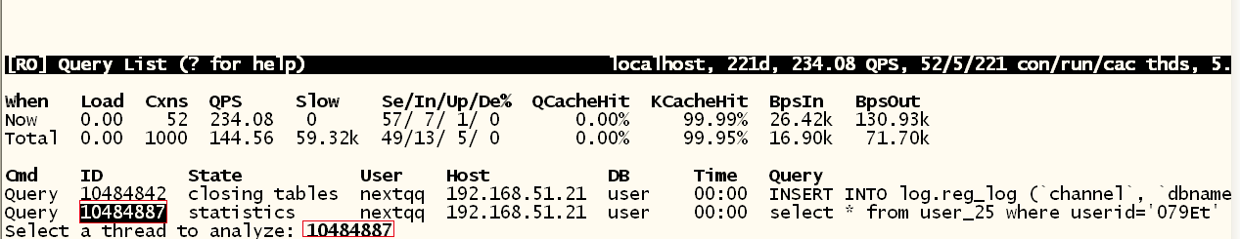
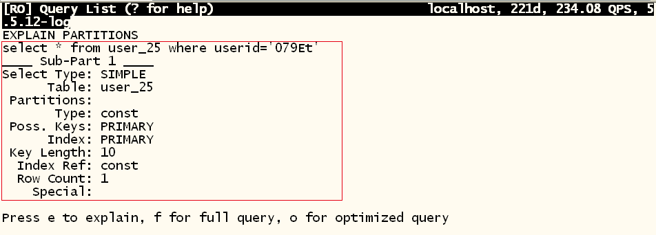
innotop 综合了解你的mysql（mytop加强版）
innotop -m Q

Slide 13
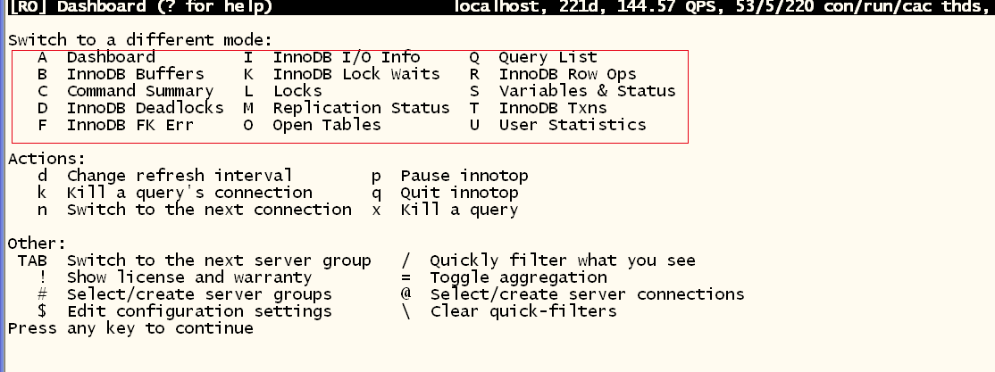
innotop 综合了解你的mysql（mytop加强版）

Slide 14
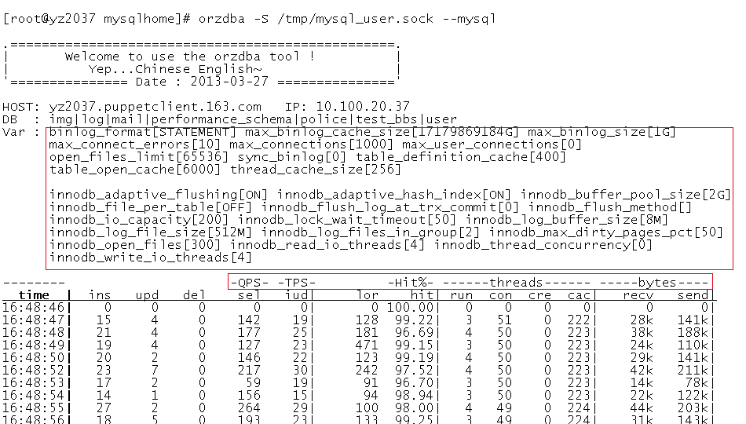
orzdba 时刻了解你的数据库

Slide 15
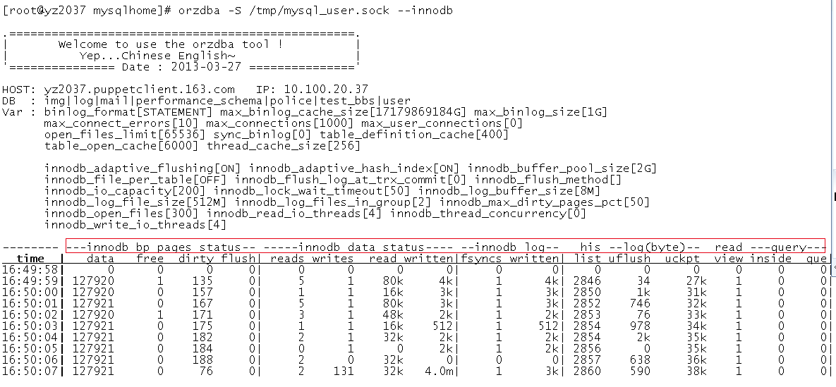
orzdba 时刻了解你的数据库

Slide 16
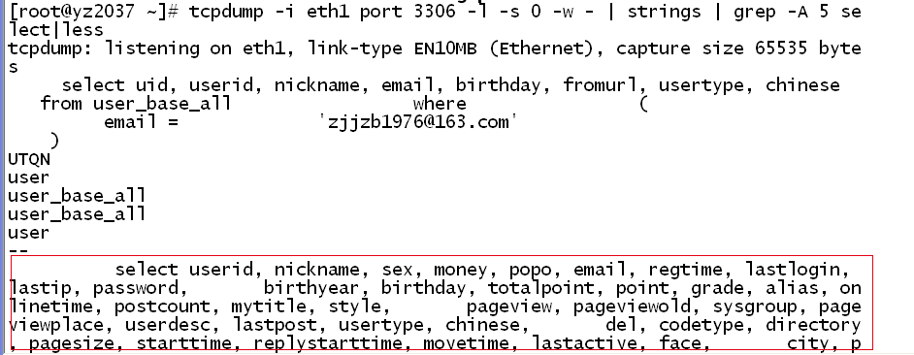
tcpdump抓包

Slide 17
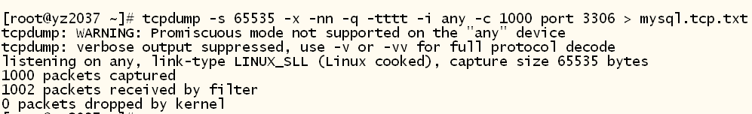
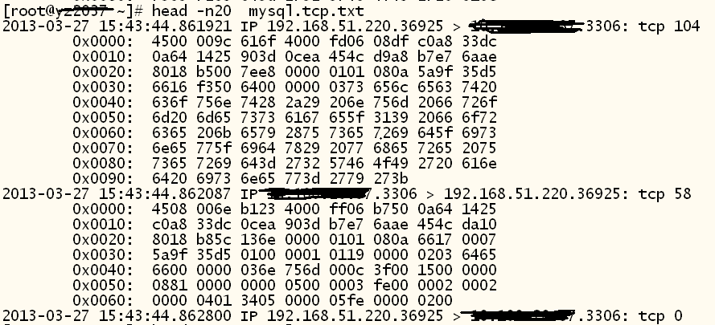
tcpdump + pt-query-digest
抓包捕捉瞬时sql

Slide 18
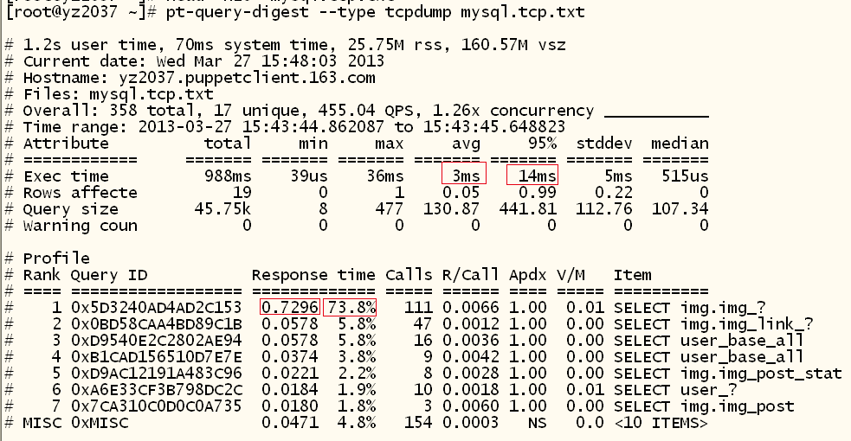
tcpdump + pt-query-digest
抓包捕捉瞬时sql

Slide 19
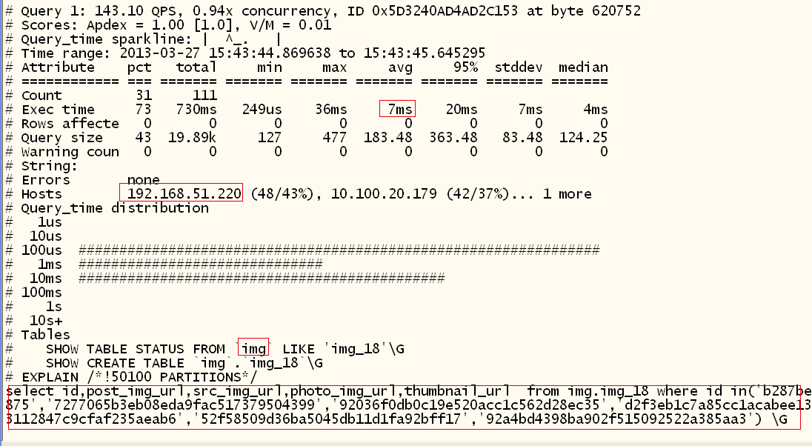
tcpdump + pt-query-digest
抓包捕捉瞬时sql

Slide 20
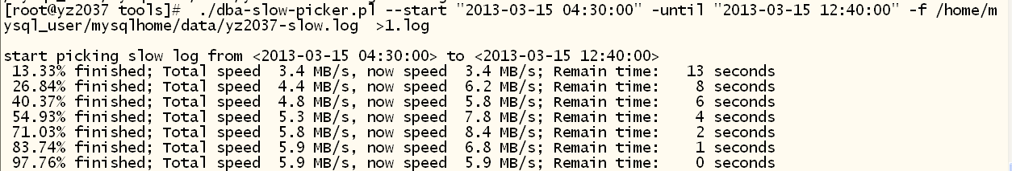
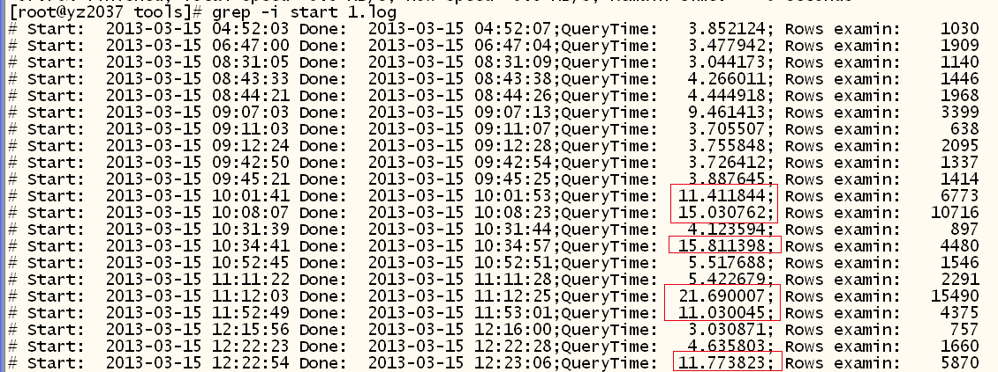
./dba-slow-picker.pl（诊断异常时刻SQL）

Slide 21
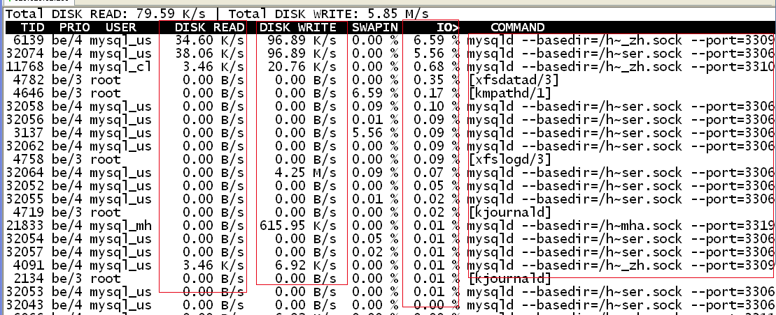
找寻哪个进程在磨你的磁盘
iotop

Slide 22
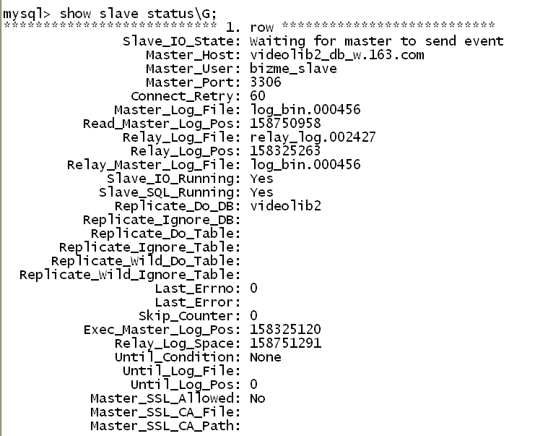
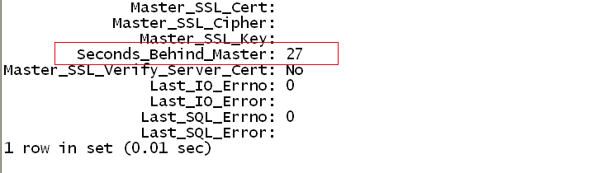
ioprofile 查看IO情况的利器

Slide 23
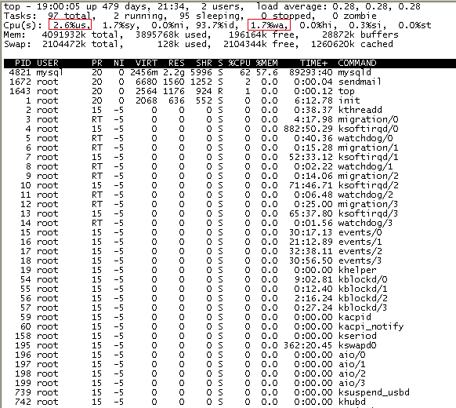
ioprofile 查看IO情况的利器

Slide 24
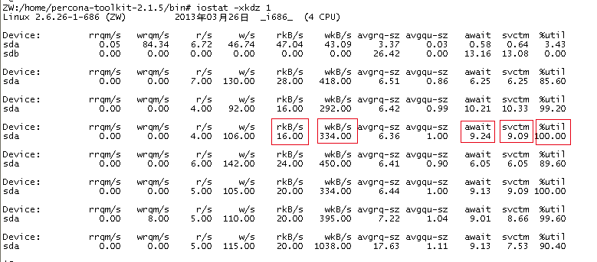
ioprofile 查看IO情况的利器

Slide 25
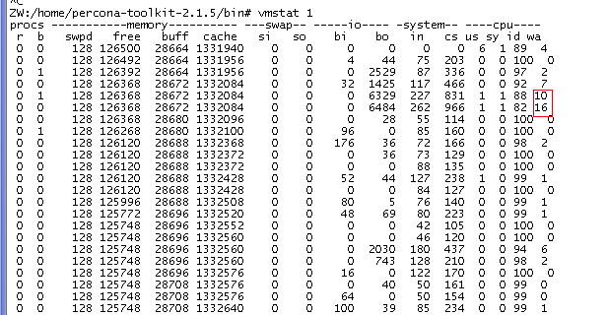
ioprofile 查看IO情况的利器

Slide 26
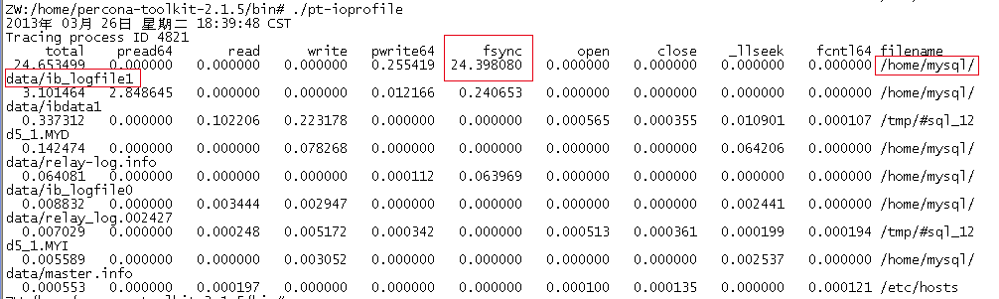
ioprofile 透过进程发现写入状况

Slide 27

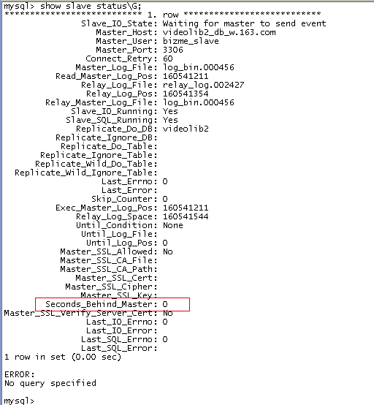
ioprofile 产看IO情况的利器

Slide 28
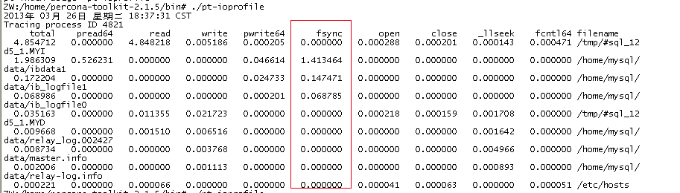
ioprofile 产看IO情况的利器

Slide 29
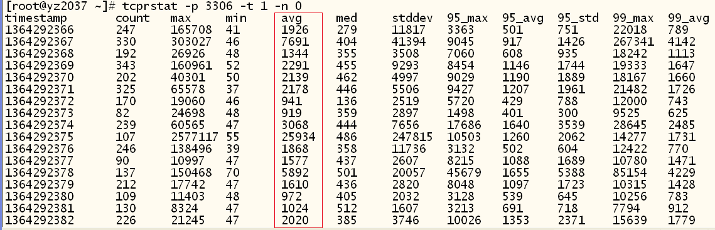
Tcprstat(通过响应时间判断数据库运行状况)
每个请求时间在0.9ms~25.934ms

Slide 30
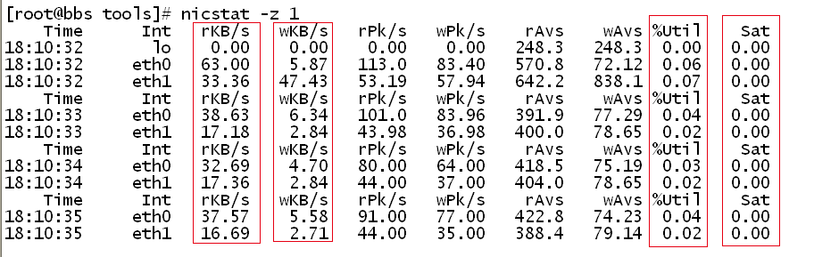
网络利器nicstat(充分了解你的网卡运行状况)
wKB/s,OutKB #每秒写的千字节数(transmitted)
rMbps,RdMbps #每秒读的百万字节数K(received)
%Util #接口的利用率百分比
Sat #每秒的错误数，接口接近饱和的一个指标

Slide 31
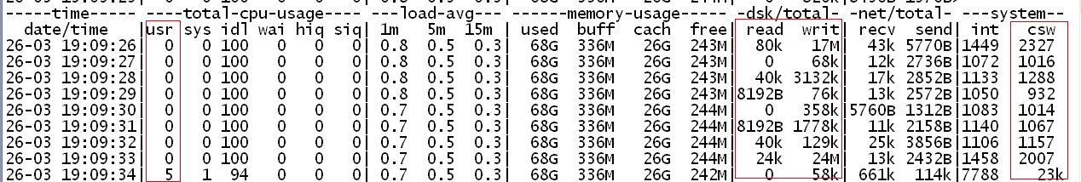
dstat 充分了解你服务器的状况（vmstat）加强版
[root@bbs ~]# dstat -tclmdny 1

Slide 32
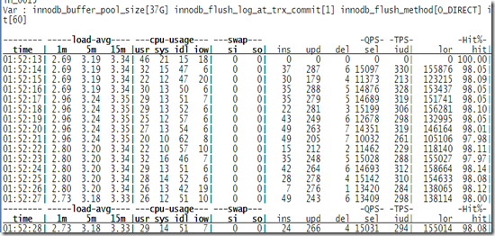
mpstat 定位你的cpu
QPS在1.1W到1.5W之间波动

Slide 33
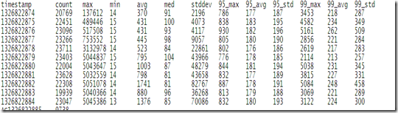
mpstat 定位你的cpu
但通过tcprstat观察到，响应时间不是非常稳定，会从0.3ms波动到1.9ms

Slide 34
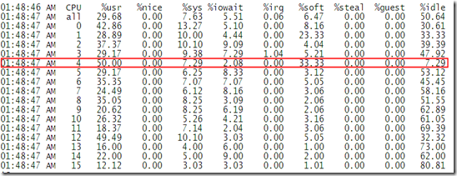
mpstat 定位你的cpu软中断
taskset -p 03 700
pid为700的进程绑定到第四颗CPU上面

Slide 35
vmtouch (is cool tools)
一 你是不是发现你的cache 在疯狂吃掉，明明很大的内存cache了很多，然而却很少free，很可能你备份的数据被cache住了，如何把这部分内存从cache中释放出来，那么万能工具vmtouch出现了。
二 试图从用户空间管理OS 的Paging Space
三 还支持把具体的文件，目录cache到pagecache中，加速访问速度

Slide 36
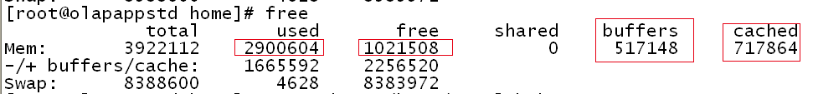
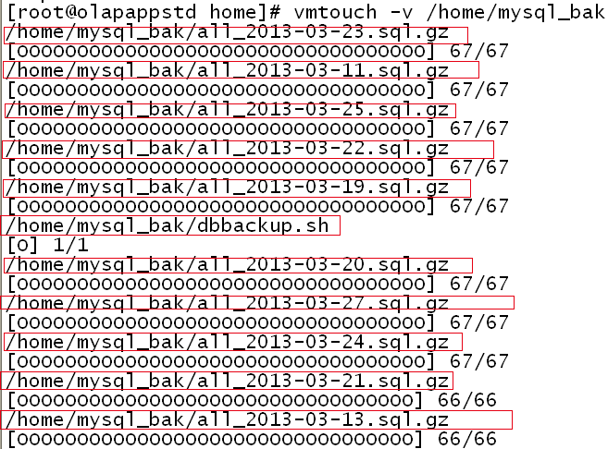
vmtouch (is cool tools)

Slide 37
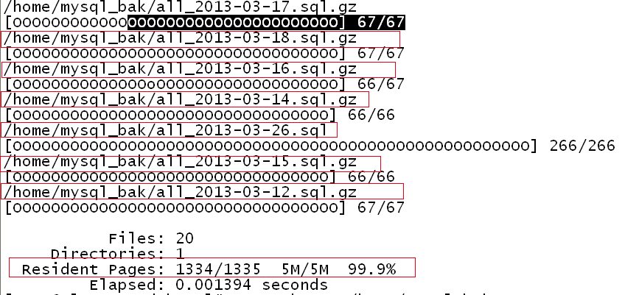
vmtouch (is cool tools)

Slide 38
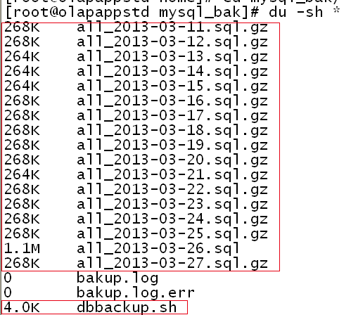
vmtouch (is cool tools)

Slide 39
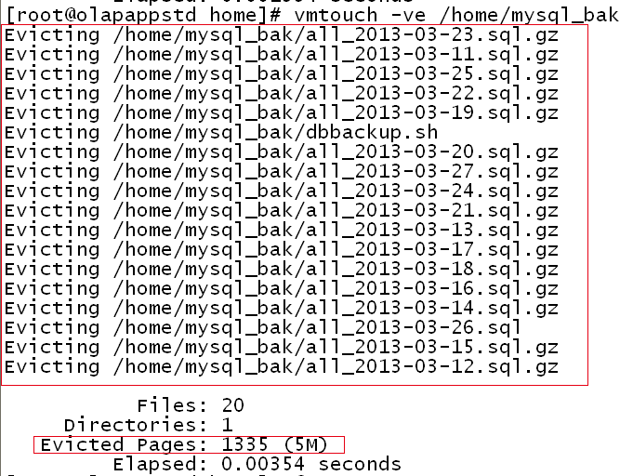
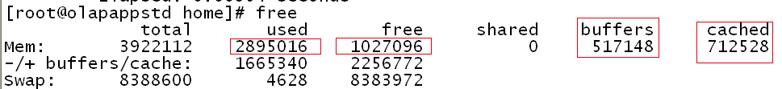
vmtouch (is cool tools)

Slide 40
oprofile 介绍
== oprofile 是什么 ==
oprofile也是一个开源的profiling工具，它使用硬件调试寄存器来统计信息，进行profiling的开销比较小，而且可以对内核进行profiling。
Oprofile 是一个全局的抽样统计工具
Oprofile是一种细粒度的工具，可以为指令集或者为函数、系统调用或中断处理例程收集采样。Oprofile 通过取样来工作。使用收集到的评测数据，用户可以很容易地找出性能问题。

Slide 41
oprofile 使用场景
cpu无端占用高？应用程序响应慢？苦于没有分析的工具？
oprofile利用cpu硬件层面提供的性能计数器(performance counter)，通过计数采样，帮助我们从进程、函数、代码层面找出占用cpu的"罪魁祸首"。

Slide 42
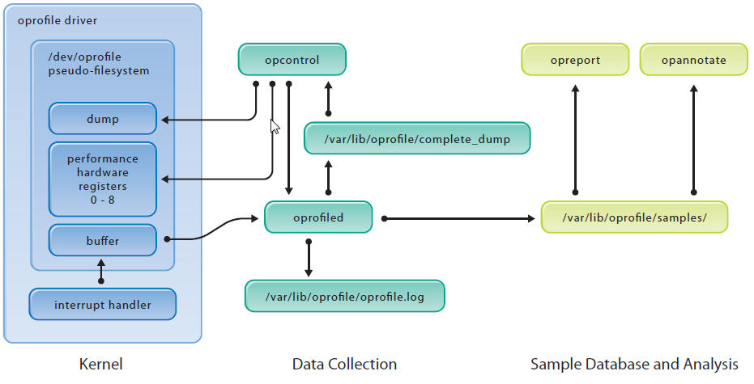
Oprofile系统工作流图

Slide 43
oprofile使用
# 加载oprofile内核模块
opcontrol --init
#我们对内核的取样没兴趣
opcontrol --setup --no-vmlinux
#在开始收集采样数据前回顾下我们的设置
opcontrol --status
#清除上一次采样到的数据
opcontrol --reset
#启动oprofiled守护程序,从内核中拉出采样数据
opcontrol --start
#运行我们的程序
#收集采样数据
opcontrol --dump
#关闭守护程序, 同时准备好采样的数据
opcontrol --shutdown

Slide 44
oprofile获取采样信息
#系统级别的
opreport --long-filenames
#模块级别的
opreport image:foo -l
#源码级别的
opannotate image:foo -s

Slide 45
oprofile使用
opcontrol --deinit
modprobe oprofile timer=1
$dmesg|grep oprofile|tail -n 1
(oprofile: using timer interrupt.)
opcontrol --reset
pcontrol --separate=lib --no-vmlinux
--start --image=/home/mysql_user/mysqlhome/bin/mysqld
opcontrol --dump
opcontrol --shutdown
opreport -l /home/mysql_user/mysqlhome/bin/mysqld

Slide 46
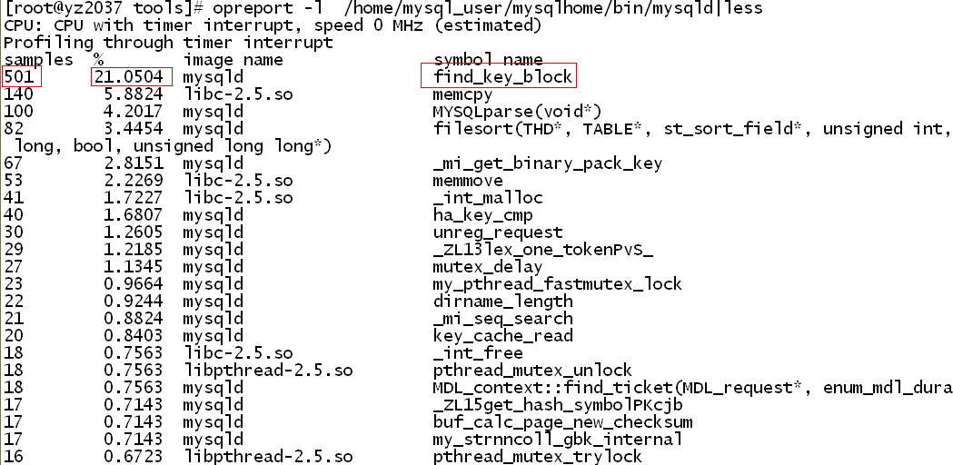
oprofile 诊断你的cpu异常

Slide 47
relay-fetch 加速主从同步
relayfetch是一个开源的mysql备库预热工具，通过解析本地relay log文件，在SQL线程执行到相应的位置之前预先将其需要的数据块加载到内存中，达到为备库slave线程进行预热的目的。在测试中，relayfetch为备库SQL复制线程带来了2-3倍的复制速度提升。目前已经在淘宝的一些备库延迟较大的线上备库上部署，效果非常明显。 目前relayfetch主要支持ROW模式，被预热的表需要有主键或唯一键。

Slide 48
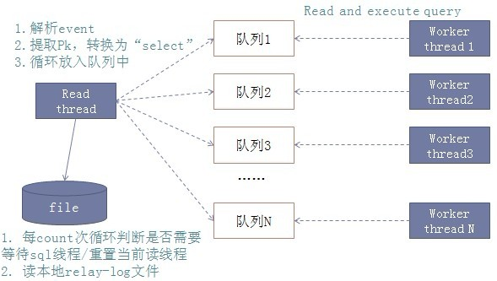
relay-fetch 工作原理图
relayfetch使用多线程，包括1个reader线程和N个worker线程

Slide 49
relay-fetch 工作流程
1.reader线程的执行流程
1). 读取本地的relay log文件，获取日志中的事件；
2). 将row数据解析出来，获得其中的Primary key值；
3). 根据Primary key转换成对应库表的select语句，依次分发给N个队列（N可配置，也表示worker线程数）；
4). 每从relay log中读取count个事件（5000&lt;count&lt;10000，动态调整）后，会做如下判断：
a)当前备库延时secounds_behind_master低于设定值(使用–a指定，默认为1秒)时，进入sleep；
b)当前reader线程读relay log的位置超过SQL线程执行Position大于设定值时（使用-s指定，默认为1M），进入sleep
5). 当读到文件尾时（rotate事件），等待sql线程;
6). goto 1)。

Slide 50
relay-fetch 测试
1. 测试环境 Mysql版本：5.1.48；
b) 内存8G；CPU：4*2493.749
c) 操作系统：Red Hat Enterprise Linux Server release 5.4；
d) 使用sysbench,2000W数据。文件大小4.7G；
2. 测试方案 测试relayfetch在不同buffer pool size/data size比例值下，对sql线程执行速度有多大的提升
正常情况
a) stop slave sql_thread
b) 运行sysbench(max-requests:1W、2W、4W、6W、8W、10W、12W)
c) 完成sysbench后start slave sql_thread
d) 采集数据，等待执行完成
With relay-fetch
a) stop slave sql_thread
b) 运行sysbench
c) 完成sysbench后start slave sql_thread 再运行 ./relayfetch -uroot
d) 采集数据，等待执行完成

Slide 51
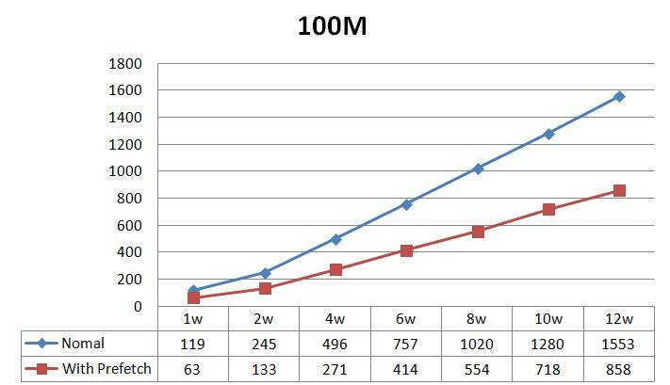
relay-fetch 测试

Slide 52
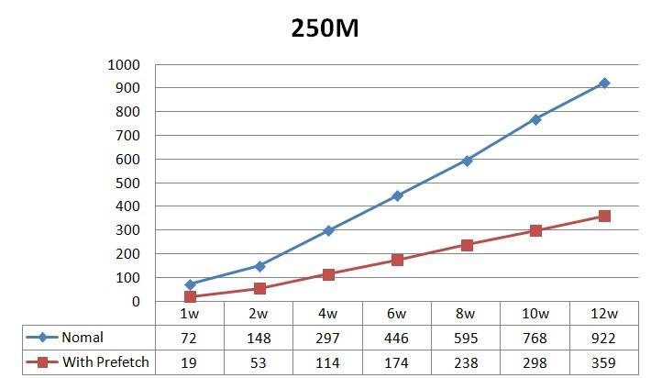
relay-fetch 测试

Slide 53
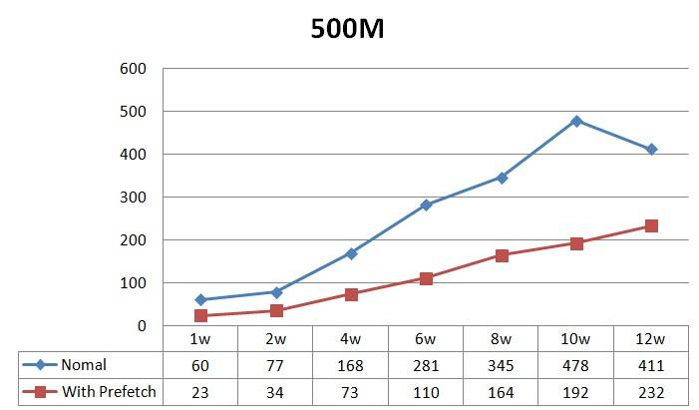
relay-fetch 测试

Slide 54
Q & A

